Slide 1

BÀI 33
MÁU VÀ HỆ TUẦN HOÀN CỦA CƠ THÊ NGƯỜI

Slide 2

Nội dung
I. Máu
II. Hệ tuần hoàn
III. Một số bệnh về máu và tim mạch
IV. Thực hành:Thực hiện tình huống giả định cấp cứu người bị chảy máu,tai biến, đột quỵ và đo huyết áp.

Slide 3

Tiết 9
Các thành phần của máu
Miễn dịch và vaccine

Slide 4

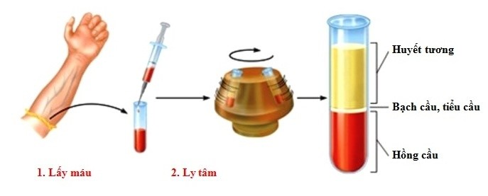
I. Máu.
1. Các thành phần của máu.

Slide 5
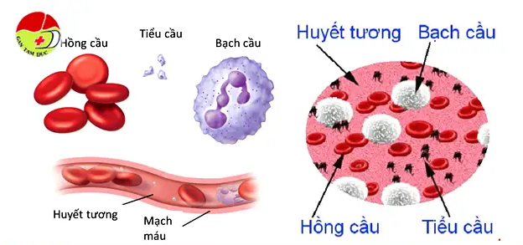

Slide 6

HOẠT ĐỘNG NHÓM 4 HS
Đọc thông tin ở SGK, trao đổi nhóm
PHIẾU HỌC TẬP SỐ 1
Hoàn thành sơ đồ sau bằng cách sử dụng các cụm từ: >90% nước, tiểu cầu, bạch cầu, chất tan, máu lỏng và vận chuyển chất, đông máu, miễn dịch, vận chuyển O₂ và CO₂, hồng cầu đề điền vào chỗ trống:
………….
Huyết tương
55%V
……………….
…………
Máu
……………
……………..
Các tế bào máu
45% V
……………
……………..
…………..
……………….

Slide 7
1. Các thành phần của máu.
>90% Nước
Máu lỏng và vận chuyển các chất
Huyết tương
55%V
Chất hòa tan
Máu
Tiểu cầu
Đông máu
Các tế bào máu
45% V
Bạch cầu
Miễn dịch
Hồng cầu
Vận chuyển O₂, CO₂
Điều gì sẽ xảy ra nếu cơ thể thiếu 1 trong các thành phần của máu?
Nếu thiếu 1 trong các thành phần của máu sẽ gây tình trạng bệnh lý, nặng có thể tử vong.

Slide 8
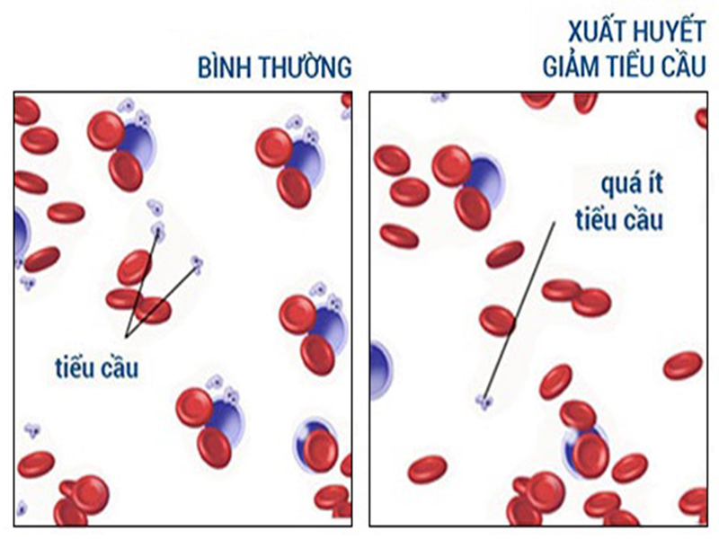
Giảm tiểu cầu gây xuất huyết dưới da hoặc xuất huyết nội quan, giảm khả năng đông máu…

Slide 9
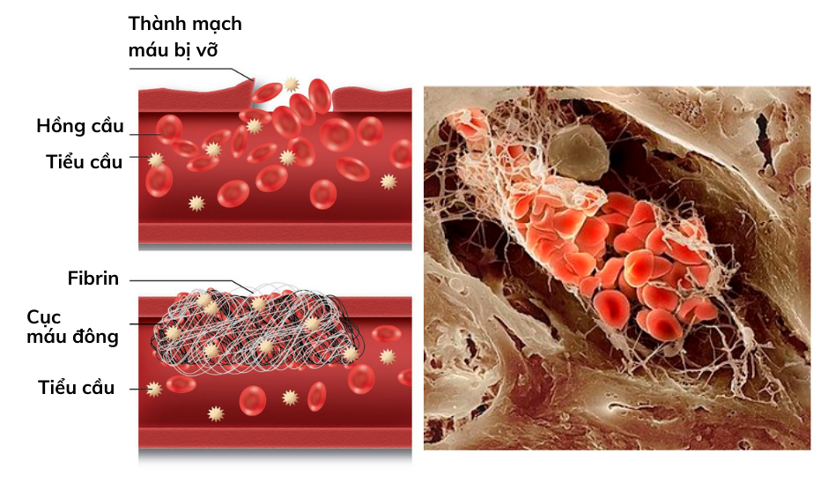
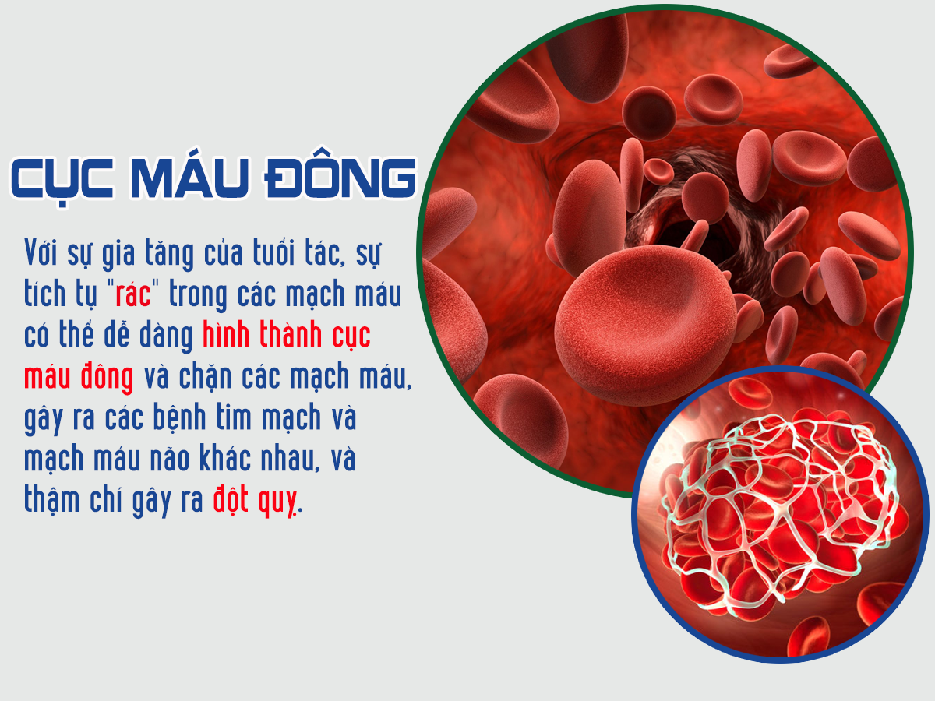

Slide 10
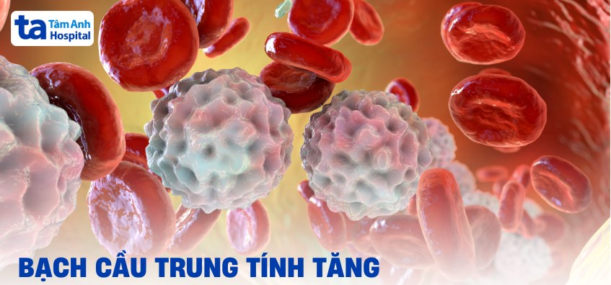
Khi một bệnh nhân có các triệu chứng bị nhiễm trùng, bác sĩ thường chỉ định xác định thành phần nào của máu? Vì sao??
Chỉ số | Kết quả | Giá trị bình thường | Đơn vị | Nhận xét
WBC (Tổng bạch cầu) | 16.5 | 4.4 – 10.9 | K/uL | ⬆️ Tăng cao – dấu hiệu nhiễm trùng
NEU (Bạch cầu trung tính) | 85.0 | 37 – 80 | % | ⬆️ Tăng mạnh – gợi ý nhiễm khuẩn cấp
LYM (Bạch cầu lympho) | 8.5 | 10 – 58.5 | % | ⬇️ Giảm tương đối do NEU tăng
MONO (Bạch cầu đơn nhân) | 5.0 | 0 – 12 | % | Bình thường
BASO (Bạch cầu ái kiềm) | 0.2 | 0 – 2 | % | Bình thường
EOS (Bạch cầu ái toan) | 0.8 | 0 – 7 | % | Bình thường

Slide 11
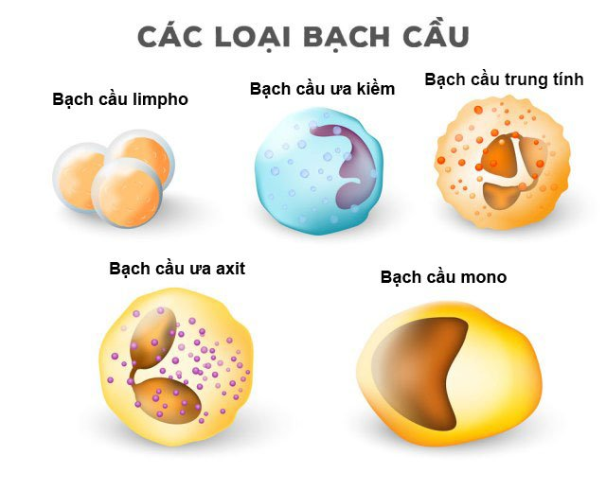

Slide 12

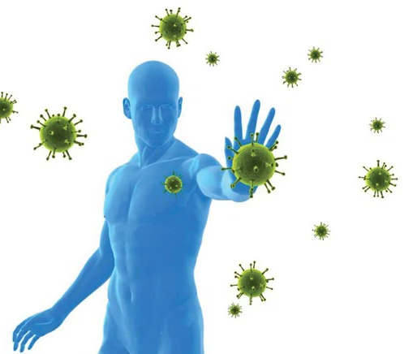
I. Máu.
2. Miễn dịch và vaccine.
EM CẦN BIẾT
Miễn dịch là khả năng cơ thể nhận diện, ngăn cản và chống lại mầm bệnh xâm nhập vào cơ thể.

Slide 13
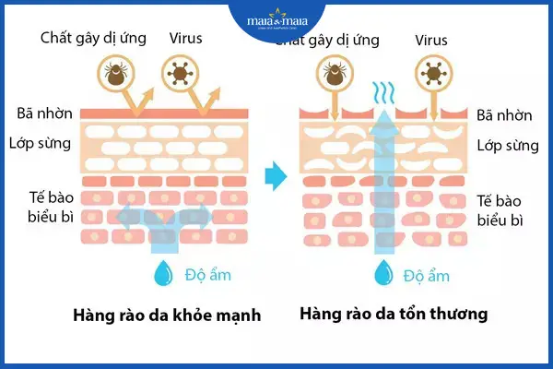
EM CẦN BIẾT
Cơ thể có các hàng rào bảo vệ tự nhiên như:
+ Da
+ Niêm mạc đường tiêu hóa, hô hấp…
+ Dịch tiết: nước mắt, nước mũi, nước bọt, mồ hôi, dịch vị….

Slide 14
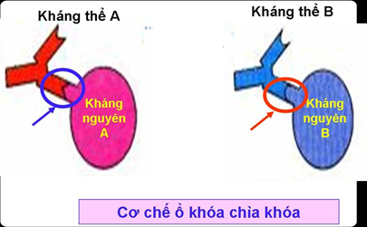
I. Máu.
2. Miễn dịch và vaccine.
Bài tập đã giao về nhà
Tìm hiểu khái niệm kháng nguyên và kháng thể.
Cơ chế tương tác giữa kháng nguyên và kháng thể

Slide 15
Bài tập
Xác định tính đúng sai trong các phát biểu về kháng nguyên, kháng thể
Nội dung | Đ | S
1. Kháng nguyên là những chất lạ khi xâm nhập vào cơ thể có khả năng kích thích cơ thể sinh ra kháng thể tương ứng.
2. Mọi phân tử protein trong cơ thể đều được xem là kháng nguyên
3. Kháng nguyên có thể là vi khuẩn, virus, độc tố, ….
4. Kháng thể là một loại protein do bạch cầu lympho B tạo ra để chống lại kháng nguyên.
5. Kháng thể được tạo ra bởi tế bào lympho T.
6. Khi kháng thể được tạo ra, chúng sẽ tiêu diệt các vi sinh vật hoặc bất hoạt độc tố của chúng.
7. Một kháng thể có thể liên kết đồng thời với hai phân tử kháng nguyên.
8. Cơ chế tương tác giữa kháng nguyên và kháng thể là cơ chế chìa khóa, ổ khóa
Đ
S
Đ
Đ
S
Đ
Đ
Đ

Slide 16
HOẠT ĐỘNG NHÓM LỚN
Phiếu học tập số 2
Đọc SGK
Quan sát video (5 phút)
Trao đổi thảo luận trả lời câu hỏi (5 phút)
Giải thích tại sao nói viêm là phản ứng miễn dịch?
Trình bày cơ chế tạo kháng thể của cơ thể.
Vaccine là gì? Tiêm vaccine có vài trò gì với cơ thể?

Slide 17
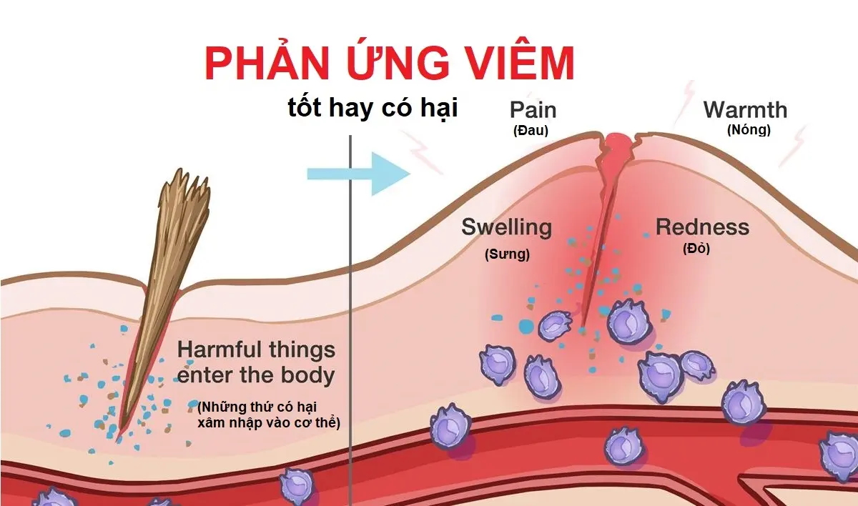
Đau
Nóng
Viêm là phản ứng miễn dịch vì:
Khi mô bị tổn thương, các tế bào miễn dịch( bạch cầu mono và bạch cầu trung tính) sẽ hình thành chân giả, bắt và nuốt vi khuẩn
→ Sự thực bào
Sưng
Đỏ

Slide 18
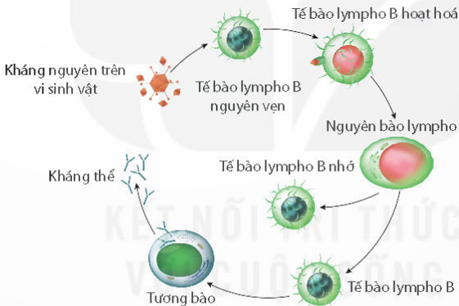
Kháng nguyên kích thích các lympho bào B sản sinh kháng thể vô hiệu hóa kháng nguyên và ghi nhớ kháng nguyên

Slide 19
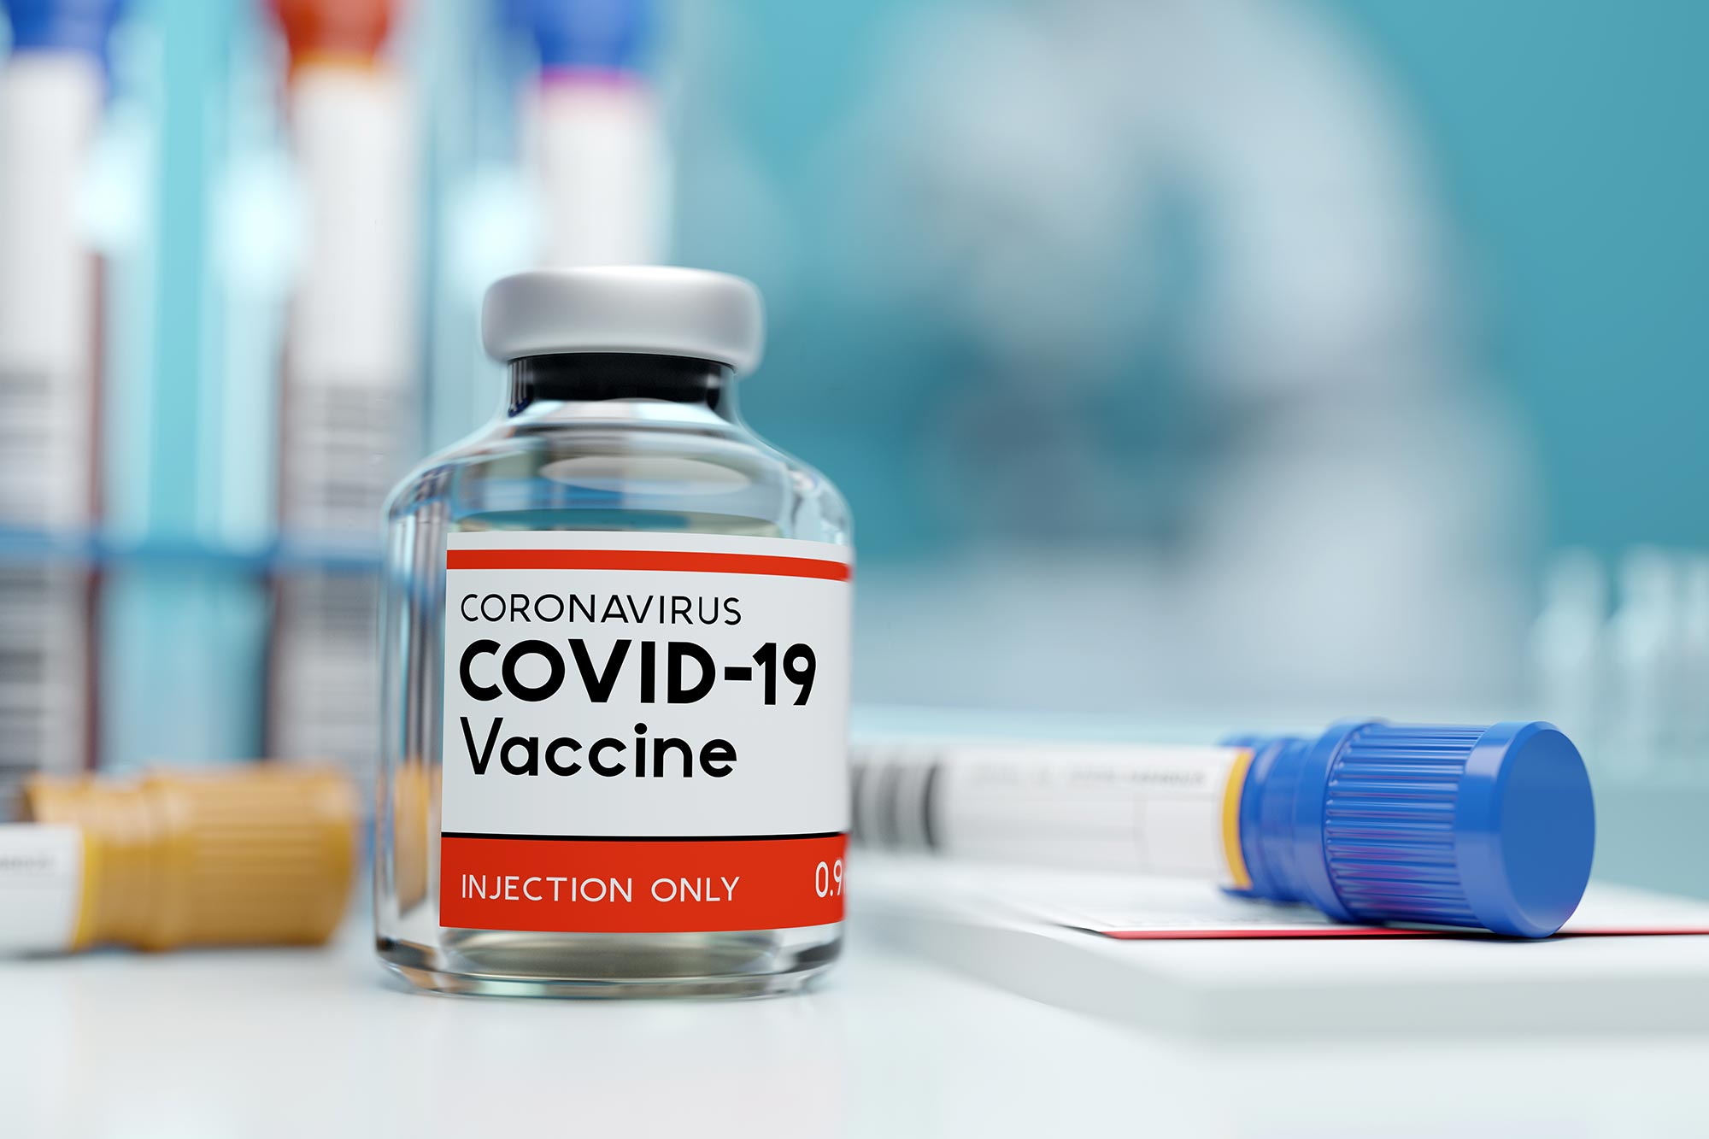
Vaccine là mầm bệnh đã chết hoặc suy yếu….
Vaccine là kháng nguyên, có tác dụng kích thích cơ thể sản sinh kháng thể.

Slide 20
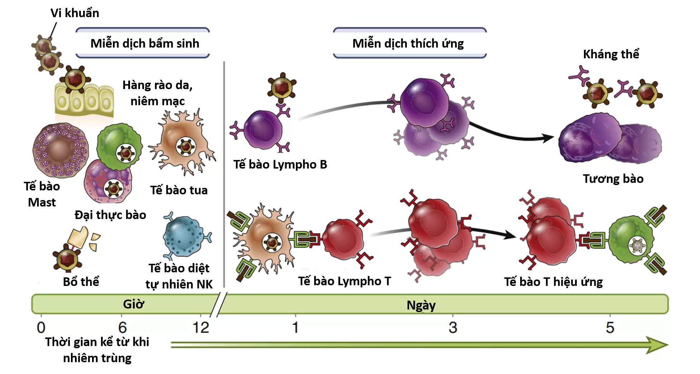

Slide 21
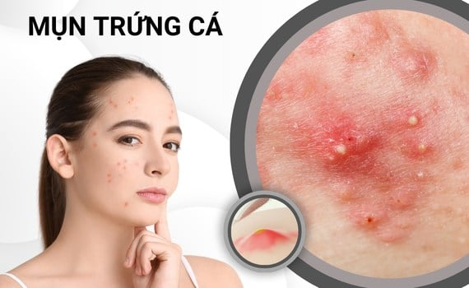
Theo em, “mụn trứng cá” trên da có phải là phản ứng miễn dịch không? Vì sao?

Slide 22
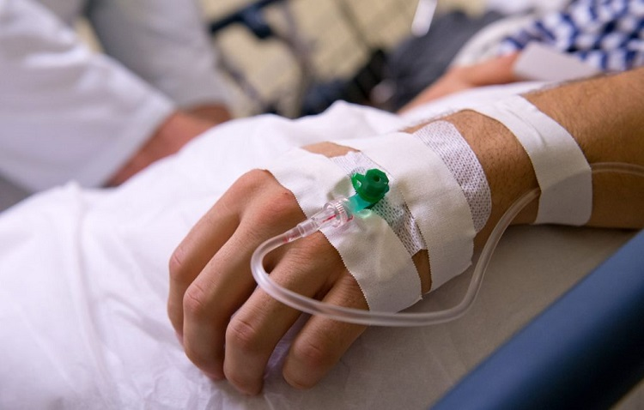
Khi cơ thể bị sốt cao, tiêu chảy… bác sỹ thường chỉ định truyền nước muối sinh lý cho bệnh nhân.
VÌ SAO???

